Slide 1
ОЧКАСОВ ЕВГЕНИЙ МИХАЙЛОВИЧ
ПРЕПОДАВАТЕЛЬ ХИМИИ И БИОЛОГИИ
ГОСУДАРСТВЕННОГО АВТОНОМНОГО ОБРАЗОВАТЕЛЬНОГО УЧРЕЖДЕНИЯ
СРЕДНЕГО ПРОФЕССИОНАЛЬНОГО ОБРАЗОВАНИЯ
ДЕПАРТАМЕНТА ОБРАЗОВАНИЯ ГОРОДА МОСКВЫ
ПОЛИТЕХНИЧЕСКИЙ КОЛЛЕДЖ № 8
ИМЕНИ ДВАЖДЫ ГЕРОЯ СОВЕТСКОГО СОЮЗА И.Ф.ПАВЛОВА
(ГАОУ СПО ПК №8 ИМ. И.Ф.ПАВЛОВА)

Slide 2
Основные понятия и законы химии

Slide 3
Содержание
Основные понятия химии…………………………………. 3
Состав веществ. Изменение веществ………………… 8
Основные законы химии......................................... 24
Обозначения, названия и единицы физической величины…………………………………………………………….. 34
Задания...................................................................... 35

Slide 4
Основные
понятия
химии.

Slide 5
Химия – это наука о составе, строении, свойствах и превращениях веществ.
Вещество – один из видов материи, который характеризуется массой покоя. Это совокупность атомов, ионов или молекул, состоящих из одного или нескольких химических элементов.

Slide 6
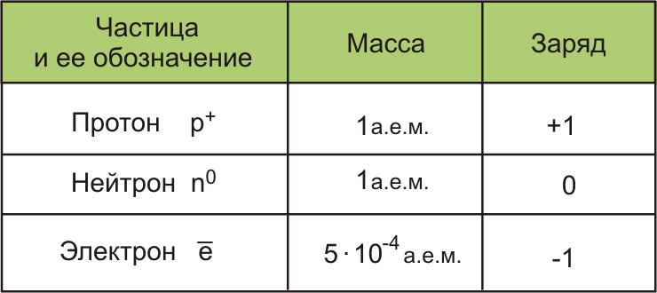
Атом – это электронейтральная частица, состоящего из положительно заряженного ядра и отрицательно заряженных электронов. Атом – наименьшая частичка химического элемента, предел химической делимости материи.

Slide 7
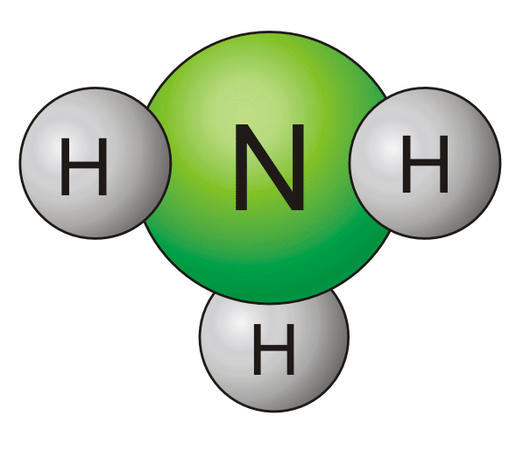
Молекула – это отдельная электронейтральная частица, образующаяся при возникновении ковалентных связей между атомами одного или нескольких элементов, которая определяет химические свойства вещества.

Slide 8
Химический элемент – это совокупность атомов с одинаковым зарядом ядра.
Вещества, образованные одним химическим элементом, называют простыми. Один и тот же химический элемент может образовывать несколько простых веществ. Это явление называют аллотропией, а различные простые вещества, образованные одним элементом, - аллотропными видоизменениями, или аллотропными модификациями.

Slide 9
Состав веществ. Изменение веществ.

Slide 10
Простые вещества – это вещества, образованные одним химическим элементом.
Вещества, образованные из двух и более химических элементов, называют сложными. Сложных веществ гораздо больше, чем простых.

Slide 11
Различают в качественный и количественный состав веществ.
Качественный состав – это совокупность химических элементов и (или) атомных группировок, составляющих данное химическое вещество.
Количественный состав – это показатели, характеризующие количество или число атомов того или иного химического элемента и (или) атомных группировок, образующих данное химическое вещество.

Slide 12
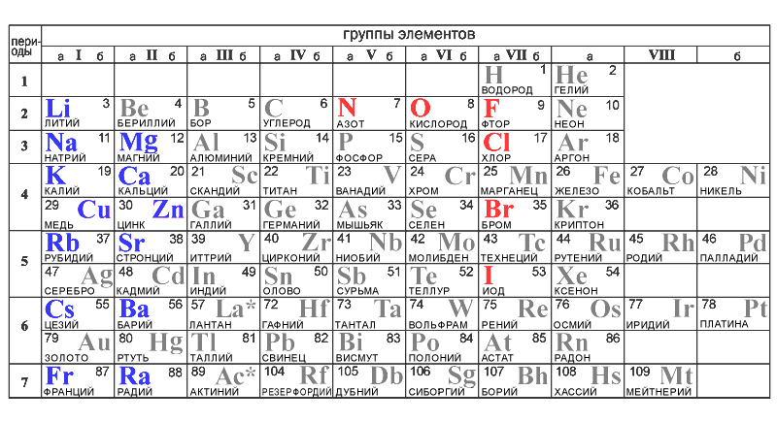
Состав веществ отображают посредством химической символики.
По предложению Й. Я. Берцелиуса элементы принято обозначать первой или первой и одной из последующих букв латинских названий элементов.

Slide 13
Химический знак (символ) – несет значительную информацию. Он обозначает название элемента, один его атом, один моль атомов этого элемента. По символу химического элемента можно определить его атомный номер и относительную атомную массу.

Slide 14
Химическая формула – это способ отображения химического состава вещества. Она обозначает название вещества, одну молекулу его, один моль этого вещества. По химической формуле можно определить качественный состав вещества, число атомов и количество вещества каждого элемента в одном моле вещества, его относительную молекулярную и молярную массу.
Посмотреть видеоролик.

Slide 15
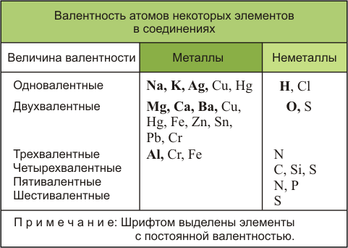
Формулы вещества составляют на основании еще одного важнейшего понятия в химии – валентности.
Валентность – это способность атомов одного химического элемента соединятся со строго определенным числом атомов другого химического элемента.

Slide 16
Широко используются несколько видов химических формул:
Простейшая (эмпирическая) формула показывает качественный состав и соотношения, в которых находятся частицы, образующие данное вещество.
Молекулярная (истинная) формула показывает качественный состав и число составляющих вещество частиц, но не показывает порядок связей частиц в веществе, т. е. его структуру.
Графическая формула отражает порядок соединения атомов, т. е. связи между ними.
Посмотреть видеоролик получения формулы по названию

Slide 17
Относительная атомная масса ( ) химического элемента – это величина, показывающая отношение средней массы атома природной изотопной смеси элемента к 1/12 массы атома углерода :
Единая углеродная атомная единица массы (а. е. м.) равна:
1 а. е. м. = кг.

Slide 18
Относительная атомная масса – одна из основных характеристик химического элемента.
Относительная молекулярная масса ( ) равна сумме относительных атомных масс всех атомов, образующих молекулу вещества.

Slide 19
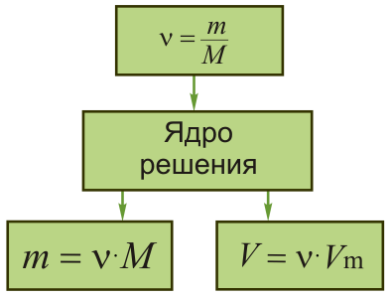
Количество вещества (n или v) характеризуют числом атомов, молекул или других формульных единиц данного вещества.
В Международной системе СИ за единицу количества вещества принят моль.
Моль – это количество вещества, содержащее столько же формульных единиц, сколько атомов содержат 0,012 кг изотопа углерода .

Slide 21
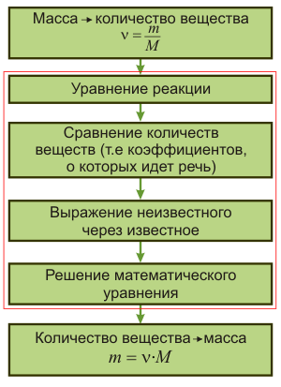
Массу одного моля называют молярной массой и обозначают буквой М:
г/моль.

Slide 23
Молярная масса может быть выражена через число молекул (или атомов) в одном моле вещества ( ) и массу ( ) отдельной молекулы (или атома):
Массу молекулы (атома) в килограммах можно рассчитать по уравнению
следовательно
(кг/моль) =
(кг/моль)

Slide 24
Из этого выражения можно определить число молекул или атомов, содержащихся в одном месте любого вещества, которое называют постоянной Авогадро.
Постоянная Авогадро ( ) – число атомов или молекул (или других формульных единиц), содержащихся в одном моле вещества; она всегда равна

Slide 25
Основные
законы
химии

Slide 26
Закон сохранения массы.
Был открыт М. В. Ломоносовым и сформулирован А. Лавуазье:
Масса веществ, вступивших в реакцию, равна массе веществ, образовавшихся в результате реакции.
Этот закон является одним из основных стехиометрических законов химии.
Посмотреть видеоролик.

Slide 27
Стехиометрия – раздел химии, в котором рассматриваются массовые и объемные соотношения между реагирующими веществами, вывод химических формул и составление уравнений химических реакций.

Slide 28
Закон постоянства состава вещества.
Сформулирован Ж.-Л. Прустом в 1799 г.:
Всякое чистое вещество независимо от способа его получения всегда имеет постоянный качественный и количественный состав.
Однако уже в начале XIX в. К. Бертолле показал, что элементы могут соединятся друг с другом в разных соотношениях в зависимости от массы реагирующих веществ.

Slide 29
Современная формулировка закона постоянства состава вещества таков:
Состав соединений молекулярной структуры является постоянным независимо от способа их получения. Состав соединений немолекулярной структуры (с атомной, ионной или металлической кристаллической решеткой) не является постоянным и зависит от способа их получения.

Slide 30
Вещества постоянного состава называют дальтонидами в честь английского физика и химика Дж. Дальтона, а вещества переменного состава – бертоллидами в честь французского химика К. Бертолле.
Посмотреть видеоролик.

Slide 31
Закон Авогадро.
Сформулирован А. Авогадро в результате проведения многочисленных экспериментов:
В равных объемах различных газов при одинаковых условиях содержится одинаковое число молекул.

Slide 32
Из закона Авогадро вытекают 2 следствия:
Один моль любого газа при одинаковых условиях занимает один и тот же объем. Этот объем, называемый молярным ( ), при нормальных условиях (давление = 101325 Па и абсолютной температуре = 273,15 К) равен 22,4 л:

Slide 33
Массы двух разных газов, занимающих одинаковый объем при одинаковых условиях, относятся между собой как их молярные массы
Отношение масс двух газов, занимающих равный объем при одинаковых условиях, называют относительной плотностью одного газа по другому и обозначают буквой D.

Slide 34
Уравнение состояния идеального газа (уравнение Менделеева-Клапейрона).
или
где p – давление;
V – объем газа; m – масса газа;
М – молярная масса газа;
Т – температура;
n – количество вещества газа, моль;
R – универсальная газовая постоянная, значение которой зависит от единиц, в которых измеряют давление и объем.

Slide 35
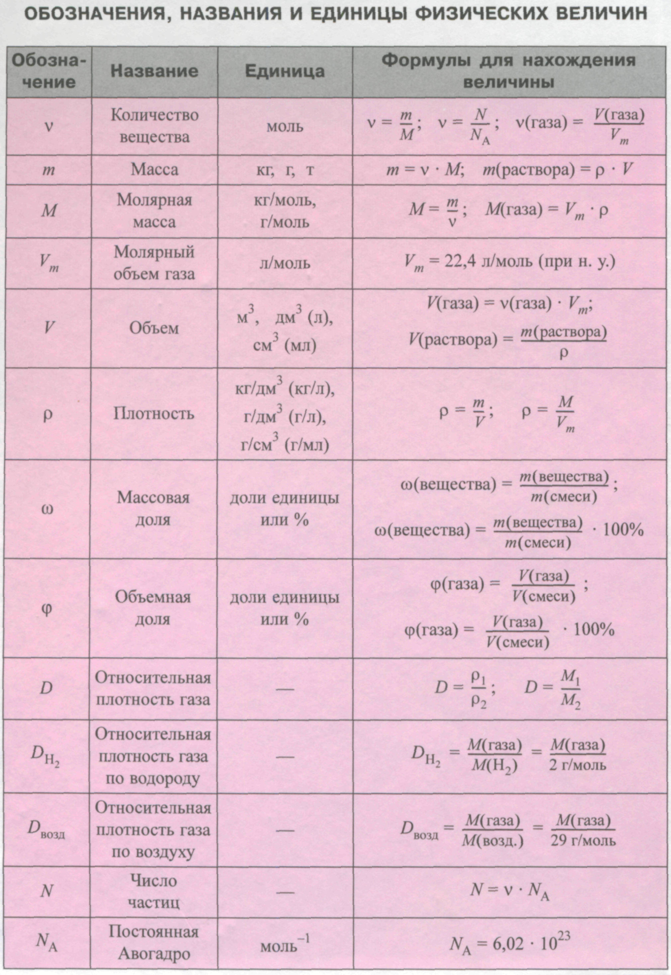
Основные законы химии

Slide 36
Задания
Найдите относительные молекулярные массы веществ, состав которых описывается формулами:
Рассчитайте относительные молекулярные массы медного купороса и кристаллической соды

Slide 37
Сколько молекул содержится в 32 г сернистого газа
?
Какова масса молекул аммиака ?
Какова масса 5,6 (н. у.) углекислого газа? Сколько молекул содержится в этом объеме газа?
Каков объем 128 г сернистого газа при нормальных условиях? Сколько молекул содержится в 128 г этого газа?
Найдите массу кислорода, содержащегося в баллоне объемом 50 л при температуре и давлении 790 кПа.

Slide 38
Список использованной литературы
Габриелян О.С. Химия для профессий и специальностей технического профиля. Учебник - М. Академия, 2011.
Габриелян О.С. Химия: учеб. для студ. проф. учеб. заведений / О.С. Габриелян, И.Г. Остроумов. – М., 2009.
Габриелян О.С. Химия. 8-11 класс. Базовый уровень: учеб. для общеобразоват. учреждений. – М., 2006.
1с химия. Мультимедийное пособие
Тестер А.Баженова. http://edu-lider.ru/proverka-znanij-konstruktor-testov/

